Slide 2
DP进阶
1.完全背包
2.记忆化搜索
2.期望dp
3.状压dp

Slide 3
完全背包：
有N种物品和一个容量为V 的背包，每种物品都有无限件可用。放入第i种物品的耗费的空间是Ci，得到的价值是Wi。
求解：将哪些物品装入背包，可使耗费的空间不超过背包容量，且价值最大。

Slide 4
按01背包思路求解
F[i][v] 表示用前i个物品，耗费空间V所能得到的最大价值,
F[i][v] = MAX(F[i-1][v –k*ci] + k*wi,F[i][v] ) (0 < k*ci < V)
复杂度过高 O(VN*(V/ci))

Slide 5
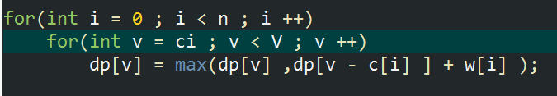
O(VN)的做法
为什么可行？

Slide 6
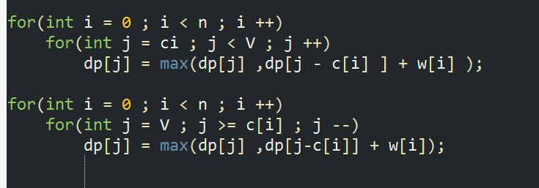
对比01背包

Slide 7
不只是取还是不取
题意:给出一个整数n,求解该整数n有多少种由2的幂次之和组成的方案.
5 = 1 + 1 + 1 + 1 + 1
5 = 1 + 1 + 1 + 2
5 = 1 + 2 + 2
5 = 1 + 4

Slide 8
奇偶讨论
N为奇数时
相当于在前一个数基础上+1
dp[n] = dp[n-1]
N为偶数时
要么至少含2个1，或者不含1，不含1时，方法数就是取dp[n/2]的每一种排列乘以2
dp[n] = dp[n-2] + dp[n/2]。

Slide 9
6 = 1 + 1 + 1 + 1 + 1 + 1
6 = 1 + 1 + 1 + 1 + 2
6 = 1 + 1 + 2 + 2
6 = 2 + 2 + 2
6 = 4 + 2
6 = 1 + 1 + 4
4 = 1 + 1 + 1 + 1
4 = 1 + 1 + 2
4 = 2 + 2
4 = 4

Slide 10
记忆化搜索
一般说来，动态规划总要遍历所有的状态，而搜索可以排除一些无效状态。
更重要的是搜索还可以剪枝，可能剪去大量不必要的状态，因此在空间开销上往往比动态规划要低很多。
记忆化算法在求解的时候还是按着自顶向下的顺序，但是每求解一个状态，就将它的解保存下来，
以后再次遇到这个状态的时候，就不必重新求解了。

Slide 11
记忆化搜索
搜索的算法 + DP的思想
题目描述： 给从左至右排好队的小朋友们分糖果， 要求：
1.每个小朋友都有一个得分，任意两个相邻的小朋友， 得分较高的所得的糖果必须大于得分较低的，相等则不作要求。 2.每个小朋友至少获得一个糖果。
求：至少需要的糖果数。
N <= 1E6

Slide 12
Score[i]表示第i位小朋友的分，dp[i]表示得的糖果数 For each i if(score[i+1] < score[i]) dp[i]=max(dp[i],dp[i+1]+1) if(score[i-1] < score[i]) dp[i] = max(dp[i],dp[i-1]+1)

Slide 13
期望dp
HDU 3853 LOOPS
给一个R*C的格子每个格子中给出停留在原地，往右走一个，往下走一格的概率，起点在(1,1)，终点在(R,C)，每走一格消耗两点能量，求出最后所需要的能量期望

Slide 14
1.状态
到达每个格子的期望
2.方程
每个格子的可以由哪些格子转移而来
3.初始化
4.边界

Slide 15
double dp[1002][1002];
double ra[1001][1001][3];
dp[i][j] =2+dp[i][j]*ra[i][j][0] + dp[i][j+1]*ra[i][j][1] + dp[i+1][j] * ra[i][j][2];
dp[i][j] = (2+ ra[i][j][1]*dp[i][j+1] + ra[i][j][2]*dp[i+1][j] ) / (1-ra[i][j][0]);

Slide 16
状压DP
题意：你现在需要消灭n个敌人，n个敌人的血量已知，你的普通攻击力为1，但是如果你杀死敌人i可以用它的武器去杀死其他敌人，p[i][j] 表示用敌人i的武器射杀敌人j会减p[i][j]滴血.问你最少可以攻击多少次可以将敌人杀死。(n<=16)

Slide 17
用二进制位表示状态 位运算 ^ 异或 | 或 >> 右移 << 左移 & 且 ~ 取反

Slide 18
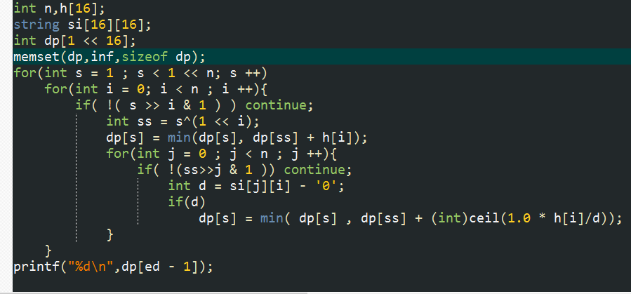

Slide 19
滚动数组
For(int i = 0 ; i < n ; i ++)
dp[i&1][] += dp[1-i&1][];

Slide 20
拓展
背包九讲
概率dp

